Slide 1


هداية النحو
القسم الأول
الدرس
٢٥
الباب الأول في الاسم المعرب
الْمَقصِدُ الثَّانِي فِي الْمَنْصُوْبَاتِ
الْفَصْلُ الرَّابِعُ فِي الْمَفْعُوْلِ لَهُ
Al-Qalam Institute
www.alqalaminstitute.org

Slide 2
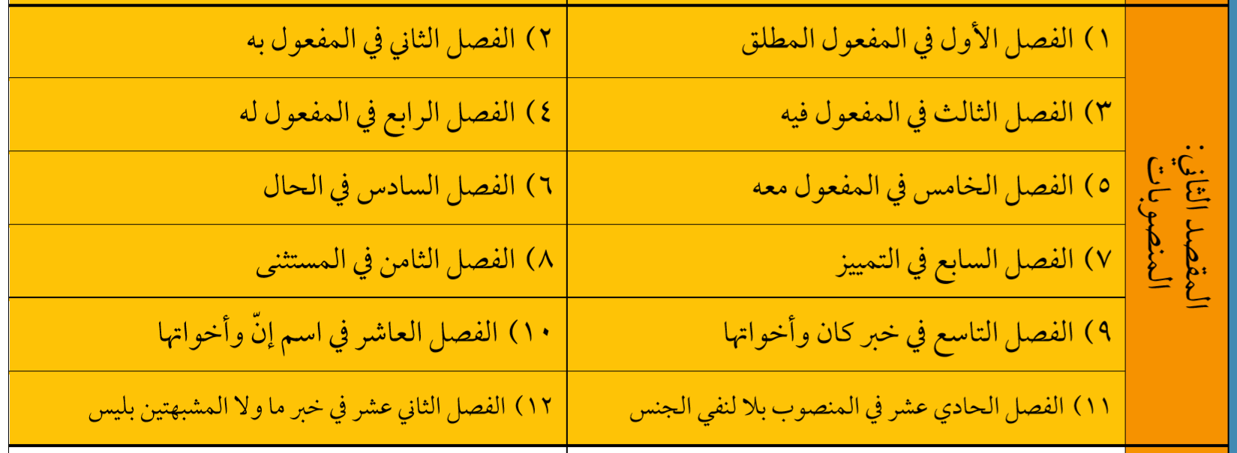
خطة الكتاب

Slide 3
الْفَصْلُ الرَّابِعُ فِي الْمَفْعُوْلِ لَهُ
الْمَقصِدُ الثَّانِي فِي الْمَنْصُوْبَاتِ
اَلبَابُ الْأَوَّلُ فِيْ الِاسْمِ المُعْرَبِ
القِسْمُ الْأَوَّلُ فِي الِاسْمِ
[الْفَصْلُ الرَّابِعُ فِي المَـفْعُولُ لَهُ]
وَهُوَ اسْمُ مَا لأَجْلِهِ يَقَعُ الفِعْلُ المَذْكُورُ قَبْلَهُ،
وَيُنْصَبُ بِتَقْدِيـرِ الَّلامِ،
نَحْوُ ضَرَبْتُهُ تَأْدِيْبًا أَيْ لِلتَّأدِيبِ،
وَ قَعَدتُّ عَنِ الحَربِ جُبْنًا أَيْ للِجُبنِ.
لِأَجْلِه
مَصْدَرٌ،

Slide 4
الْفَصْلُ الرَّابِعُ فِي الْمَفْعُوْلِ لَهُ
الْمَقصِدُ الثَّانِي فِي الْمَنْصُوْبَاتِ
اَلبَابُ الْأَوَّلُ فِيْ الِاسْمِ المُعْرَبِ
القِسْمُ الْأَوَّلُ فِي الِاسْمِ
وَعِنْدَ الزَّجَّاجِ هُوَ مَصْدَرٌ، تَقْدِيْرُهُ: أَدَّبْتُهُ تَأْدِيْبًا وَجَبُنْتُ جُبْنًا.
العامل فِعْلٌ مَحْذُوْفٌ أَوِ الْفِعْلُ نَفْسُهُ عَلَی تَأْوِيْلٍ

Slide 5
الْفَصْلُ الرَّابِعُ فِي الْمَفْعُوْلِ لَهُ
الْمَقصِدُ الثَّانِي فِي الْمَنْصُوْبَاتِ
اَلبَابُ الْأَوَّلُ فِيْ الِاسْمِ المُعْرَبِ
القِسْمُ الْأَوَّلُ فِي الِاسْمِ
﴿وَمِنَ النَّاسِ مَنْ يَشْرِي نَفْسَهُ ابْتِغَاءَ مَرْضَاتِ اللَّهِ﴾
﴿وَلَا تَقْتُلُوا أَوْلَادَكُمْ خَشْيَةَ إِمْلَاقٍ﴾
﴿وَلَا تَقْتُلُوا أَوْلَادَكُمْ مِنْ إِمْلَاقٍ﴾

Slide 6
الْفَصْلُ الرَّابِعُ فِي الْمَفْعُوْلِ لَهُ
الْمَقصِدُ الثَّانِي فِي الْمَنْصُوْبَاتِ
اَلبَابُ الْأَوَّلُ فِيْ الِاسْمِ المُعْرَبِ
القِسْمُ الْأَوَّلُ فِي الِاسْمِ
﴿وَالْأَنْعَامَ خَلَقَهَا لَكُمْ ... وَالْخَيْلَ وَالْبِغَالَ وَالْحَمِيرَ لِتَرْكَبُوهَا وَزِينَةً﴾
﴿وَأَنْزَلَ التَّوْرَاةَ وَالْإِنْجِيلَ ۝ مِنْ قَبْلُ هُدًى لِلنَّاسِ﴾
﴿وَمِنْ آيَاتِهِ يُرِيكُمُ الْبَرْقَ خَوْفًا وَطَمَعًا﴾

Slide 7
الْفَصْلُ الرَّابِعُ فِي الْمَفْعُوْلِ لَهُ
الْمَقصِدُ الثَّانِي فِي الْمَنْصُوْبَاتِ
اَلبَابُ الْأَوَّلُ فِيْ الِاسْمِ المُعْرَبِ
القِسْمُ الْأَوَّلُ فِي الِاسْمِ
﴿وَالْأَرْضَ وَضَعَهَا لِلْأَنَامِ﴾
﴿وَلَا تَقْتُلُوا أَوْلَادَكُمْ مِنْ إِمْلَاقٍ﴾

Slide 8

سبْحانَك اللَّهُمّ وبحَمْدكَ أشْهدُ أن لا إله إلا أنْت أسْتغْفِركَ وَأتَوبُ إليْك
Al-Qalam Institute
www.alqalaminstitute.org

Slide 9
الْفَصْلُ الثَّالِثِ فِي الْمَفْعُوْلِ فِيْه
الْمَقصِدُ الثَّانِي فِي الْمَنْصُوْبَاتِ
اَلبَابُ الْأَوَّلُ فِيْ الِاسْمِ المُعْرَبِ
القِسْمُ الْأَوَّلُ فِي الِاسْمِ
ظرف
زَمَانٌ
مَكَانٌ
مُبْهَمٌ
مَحْدُوْدٌ
مُبْهَمٌ
مَحْدُوْدٌ
دَهْرٌ
حِيْنٌ
أَمَامَ
مَسْجِد
مَجْرُوْرٌ
مَنْصُوْبٌ

